Slide 1
PHP
编程
QQ第三方登录

Slide 2
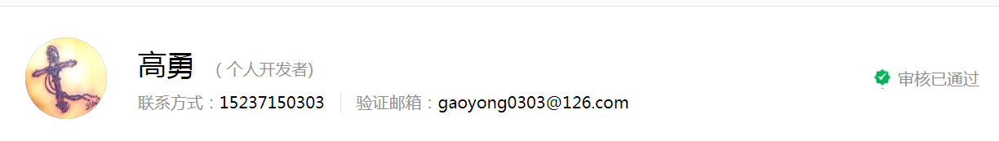
1.申请成为开发者并通过审核
https://connect.qq.com/
使用为QQ登录即可
填写资料，申请成为开发者

Slide 3
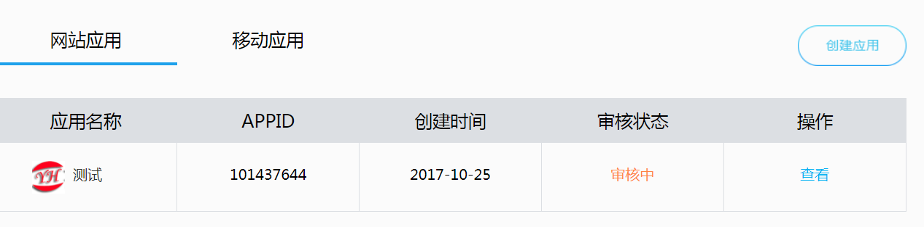
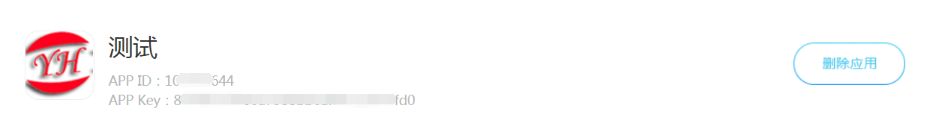
2.创建网站应用
创建应用，获取APP ID和APP Key

Slide 4

3.放置“QQ登录”按钮
<img src='qq.png' onclick='toLogin'>
<script>
function toLogin()
{
//以下为按钮点击事件的逻辑。注意这里要重新打开窗口
//否则后面跳转到QQ登录，授权页面时会直接缩小当前浏览器的窗口，而不是打开新窗口
var A=window.open("oauth/index.php","TencentLogin",
"width=450,height=320,menubar=0,scrollbars=1,
resizable=1,status=1,titlebar=0,toolbar=0,location=1");
}
</script>
注：oauth/index.php为调用qq_login函数来实现将页面跳转到QQ登录页面的文件

Slide 5
4.获取Access_Token
1. 获取Authorization Code
2. 通过Authorization Code获取Access Token
通过用户验证登录和授权，获取Access Token，为下一步获取用户的OpenID做准备；
同时，Access Token是应用在调用OpenAPI访问和修改用户数据时必须传入的参数

Slide 6
5.获取用户OpenID
通过输入在上一步获取的Access Token，得到对应用户身份的OpenID
OpenID是此网站上或应用中唯一对应用户身份的标识，网站或应用可将此ID进行存储，便于用户下次登录时辨识其身份，或将其与用户在网站上或应用中的原有账号进行绑定

Slide 7
6.获取用户个人信息
获取到Access Token和OpenID后，可通过调用OpenAPI来获取或修改用户个人信息
get_user_info
此接口主要用于网站使用QQ登录时，直接拉取用户在QQ空间的昵称、头像、性别等信息，降低用户的注册成本

Slide 8
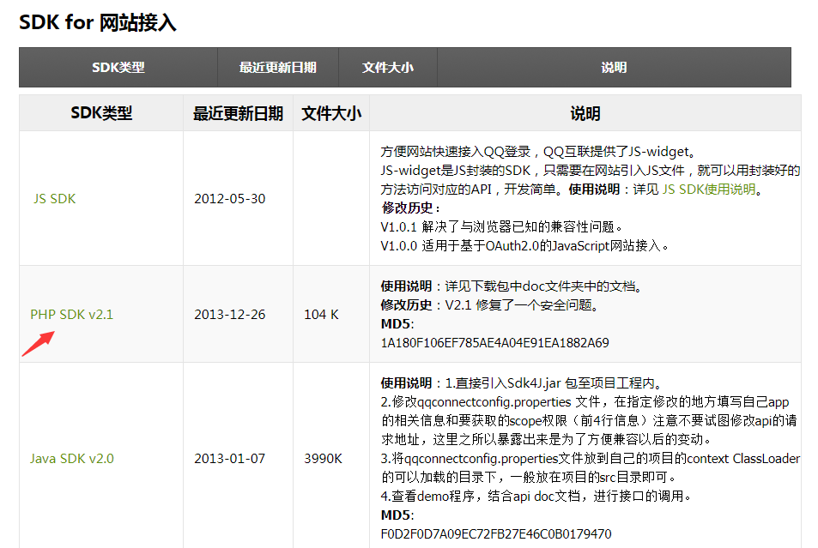
7.引入官方SDK
下载SDK，并放置到网站根目录下

Slide 9
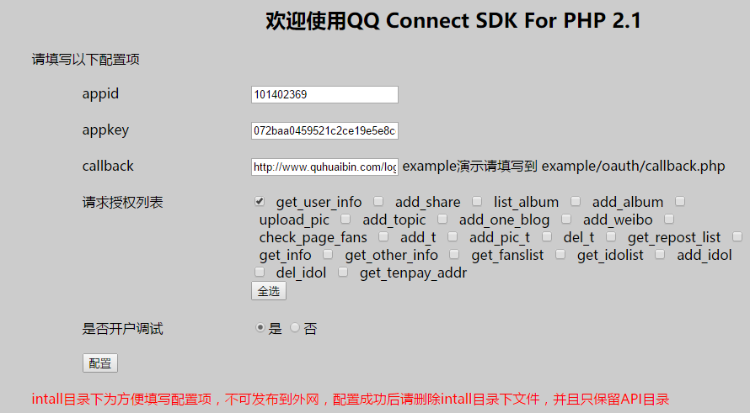
8.配置SDK
访问http://www.andygao.top/Connect2.1/进行配置

Slide 10
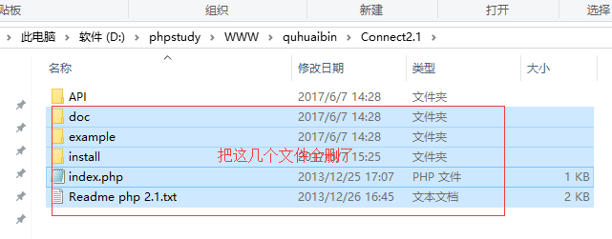
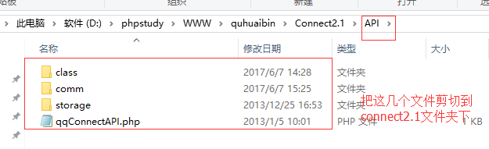
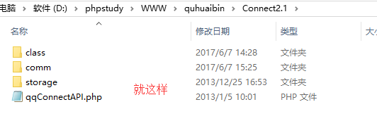
9.删除无关文件
删除API目录之外的文件
将API目录下面的文件移动到SDK目录下

Slide 11
10 进一步优化SDK
更改常量名称
更改qq配置
修改php.ini
allow_url_fopen = Off

Slide 12
12 利用SDK实现QQ互联登录
详情请看DEMO

